Slide 1

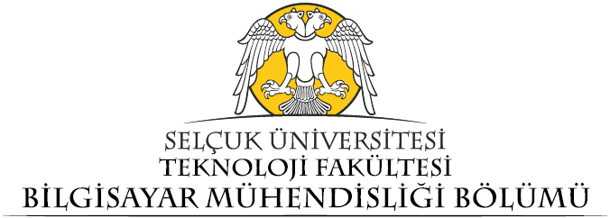
T.C.
SELÇUK ÜNİVERSİTESİ
TEKNOLOJİ FAKÜLTESİ
BİLGİSAYAR MÜHENDİSLİĞİ
Panoramik Röntgenlerde YOLO Tabanlı Çok Sınıflı Otomatik Diş Hekimliği Patolojisi Tespit Sistemi
İlayda BALAL 223311018
Bilgisayar Mühendisliği Uygulamaları
Dr. Öğr. Üyesi Ali ÇETİNKAYA
Konya

Slide 2
İçindekiler
2/9
Giriş
Kaynak Araştırması
Materyal ve Yöntem
Araştırma Sonuçları ve Tartışma
Sonuçlar ve Öneriler
Kaynaklar
İlayda BALAL
BMU

Slide 3

Giriş
3/9
Problem: Radyolojik analizlerde görsel yorgunluğa bağlı teşhis hataları.
Çözüm: YOLOv11 mimarisi ile gerçek zamanlı ve yüksek doğruluklu nesne tespiti.
Kapsam: 10 farklı dental sınıfın (İmplant, Çürük, Kanal Tedavisi vb.) otonom tespiti ve klinik karar destek arayüzü.
İlayda BALAL
BMU

Slide 4
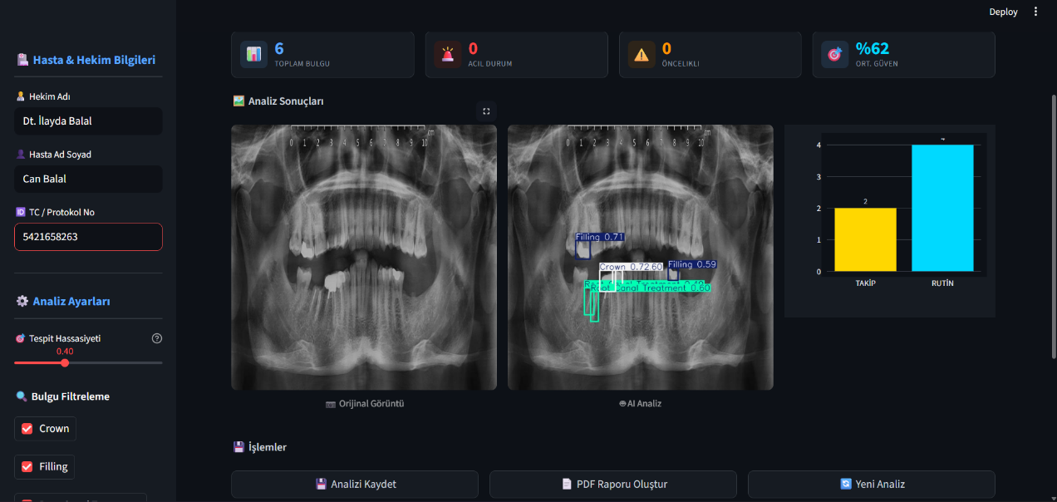
Giriş
3/9
İlayda BALAL
BMU

Slide 5
Kaynak Araştırması
4/9
Literatürde derin öğrenme ve CNN tabanlı çalışmalar (Çelik ve ark. 2024, Durmuş ve ark. 2023).
YOLO algoritmalarının nesne tespitindeki hızı ve başarısı.
Mevcut sistemin literatürdeki yeri: Çok sınıflı analiz ve web tabanlı arayüz entegrasyonu.
İlayda BALAL
BMU

Slide 6
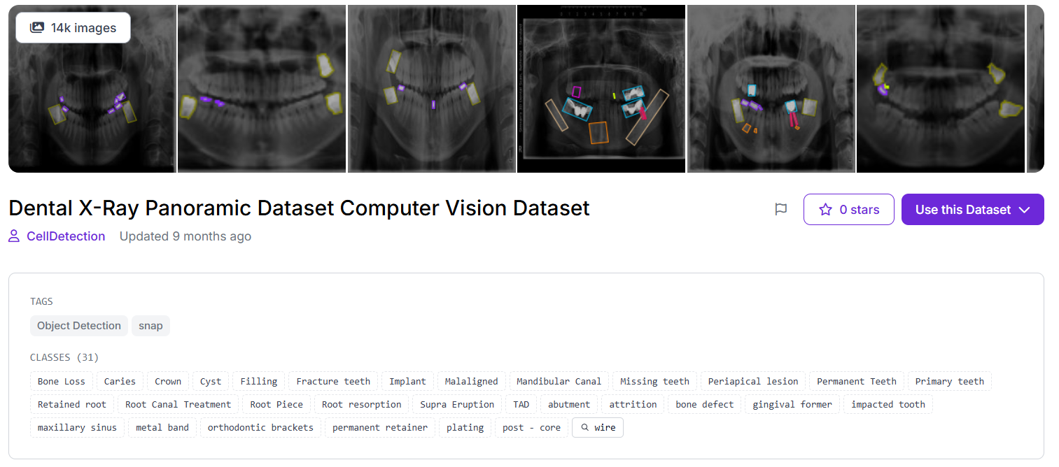
Materyal ve Yöntem
5/9
Veri Seti: 13.814 orijinal görüntü, x3 Augmentation ile toplam 41.442 görsel.
Donanım: Google Colab Pro, A100 GPU, Yüksek RAM.
Yazılım: Python, Ultralytics YOLOv11, Streamlit, OpenCV.
İlayda BALAL
BMU

Slide 7
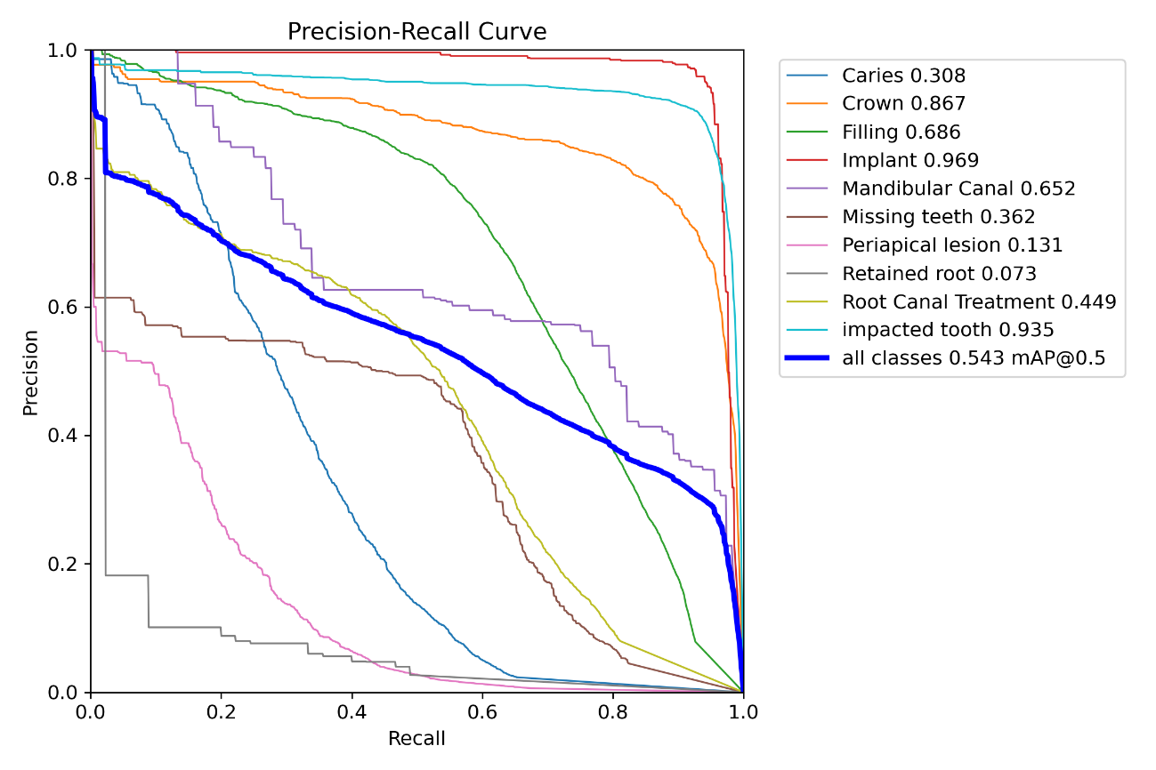
Araştırma Sonuçları ve Tartışma
6/9
Genel Başarı: %54.2 mAP@0.5 skoru.
Sınıf Bazlı Öne Çıkanlar: İmplant (%95), Gömülü Diş (%91), Kuron (%82) F1 skorları.
Klinik Çıktı: Milisaniyeler içinde teşhis ve triyaj (Takip/Rutin) imkanı.
İlayda BALAL
BMU

Slide 8
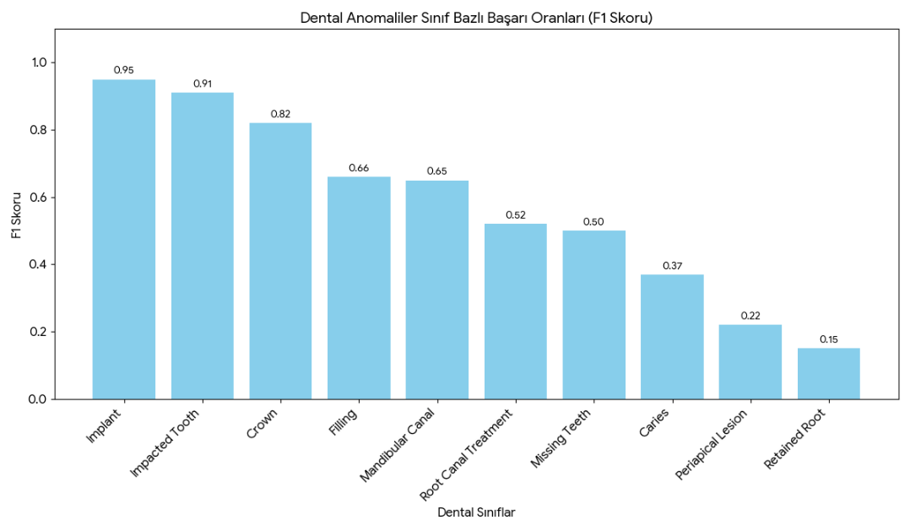
Araştırma Sonuçları ve Tartışma
6/9
İlayda BALAL
BMU

Slide 9
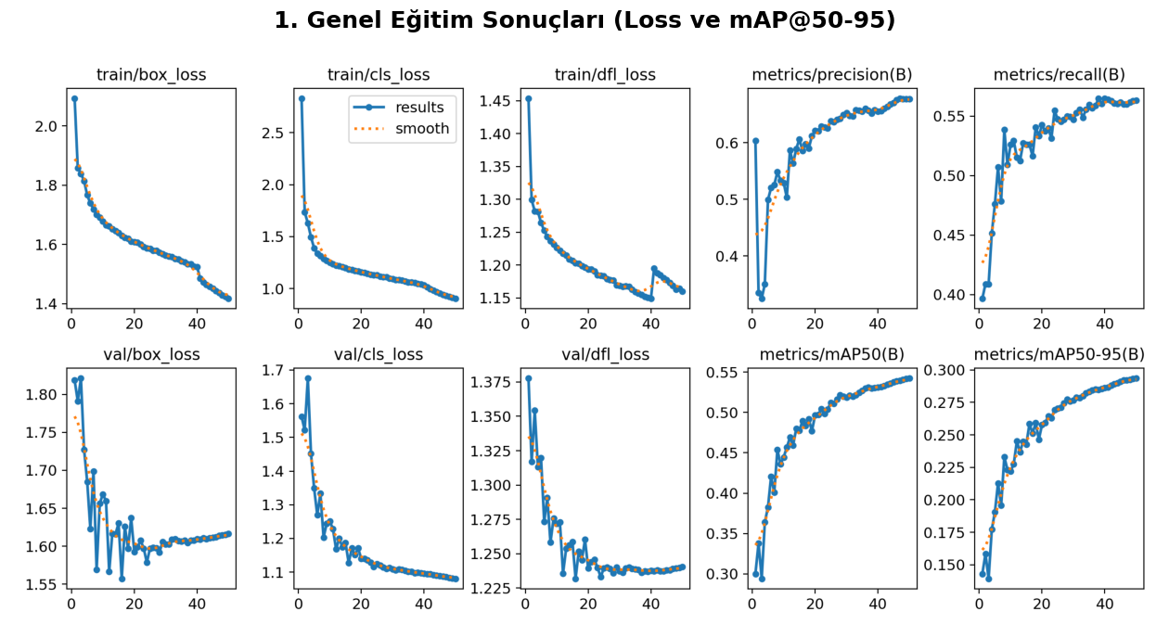
Sonuçlar ve Öneriler
7/9
Sonuç: YOLOv11, dental patolojilerin tespitinde uzman düzeyinde doğruluk sergilemiştir.
Gelecek Çalışmalar: Segmentasyon modellerinin (YOLOv11-seg) entegrasyonu ve mobil uygulama desteği.
İlayda BALAL
BMU

Slide 10
Kaynaklar
8/9
Çelik, B., Genç, M. Z., & Çelik, M. E. (2024). Panoramik Radyograflarda Diş Tiplerinin Sınıflandırılması için Derin Öğrenme Yöntemlerinin Karşılaştırılması. EMO Bilimsel Dergi, 14(1), 87-95.
Çelik, Ö., Odabaş, A., Bayrakdar, İ. Ş., Bilgir, E., & Akkoca, F. (2019). Derin öğrenme yöntemi ile panoramik radyografiden diş eksikliklerinin tespiti: Bir yapay zekâ pilot çalışması. Selcuk Dental Journal, ODMFR 2019 Kongre Kitapçığı Özel Sayısı, 168-172.
Durmuş, M., Ergen, B., Çelebi, A., & Türkoğlu, M. (2023). Panoramik Diş Görüntülerinde Derin Evrişimsel Sinir Ağına Dayalı Gömülü Diş Tespiti ve Segmentasyonu. Çukurova Üniversitesi Mühendislik Fakültesi Dergisi, 38(3), 713-724.
Roboflow Universe. (2024). Dental X-Ray Panoramic Dataset. Erişim Adresi: https://universe.roboflow.com/celldetection-ok5sm/dental-x-ray-panoramic-dataset/dataset/2.
Ultralytics. (2024). YOLOv11: Real-Time Object Detection and Image Segmentation Model. Erişim Adresi: https://github.com/ultralytics/ultralytics.
Google Colab. (2024). Interactive Computing for High-Performance Machine Learning. Erişim Adresi: https://colab.research.google.com/.
İlayda BALAL
BMU

Slide 11

T.C.
SELÇUK ÜNİVERSİTESİ
TEKNOLOJİ FAKÜLTESİ
BİLGİSAYAR MÜHENDİSLİĞİ
Teşekkürler…
9/9
İlayda BALAL
BMU

